Slide 1
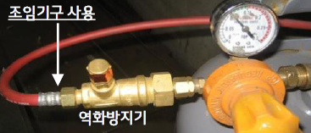
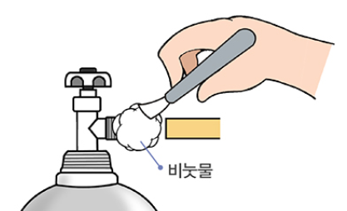
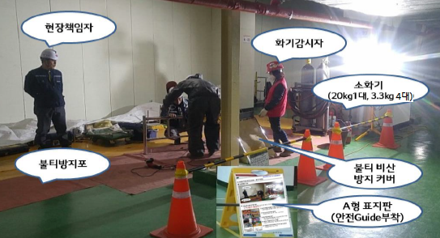
■ 중대 위험작업 Hold Point
No. | 중대 위험작업 | 확인 시점 | 구분 | Hold Point | Hold Point 촬영 예시
5-1 | 산소/알곤 용접·용단(절단)기 | 작업준비 中 | 화재예방 | ▪ LPG 역화방지기 설치(밸브 옆) 여부 확인 ▪ 작업 전 비눗물이나 가스누출 탐지제(보글체크) 등을 사용하여 가스 누설 검사 실시 ▪ 작업장 주변 소화기 및 불티비산 방지포 설치, 가연물 제거 확인
 |  |  | 질식 예방 | ▪ 작업장 내 환기 상태 및 환기 시설 설치 상태 확인 | 환기 상태 확인이 가능한 작업장 사진
 |  | 현장특성반영

